Slide 1










Hiểu lòng thi sĩ...
GV sẽ đưa ra nhan đề, tên tác giả và hoàn cảnh sáng tác của 5 tác phẩm thơ.
HS dự đoán cảm xúc chủ đạo / tâm trạng của NVTT trong văn bản thông qua những thông tin vừa được cung cấp.
Thời gian cho mỗi câu tối đa 20s.
KHỞI
ĐỘNG

Slide 2

Hiểu lòng thi sĩ...
KHỞI
ĐỘNG
HS giơ tay nhanh nhất được lựa chọn trả lời.
Trả lời đúng được ghi nhận phát biểu tích cực
Cuối giờ tổng kết sự tích cực cả tiết học và GV trao thưởng

Slide 3
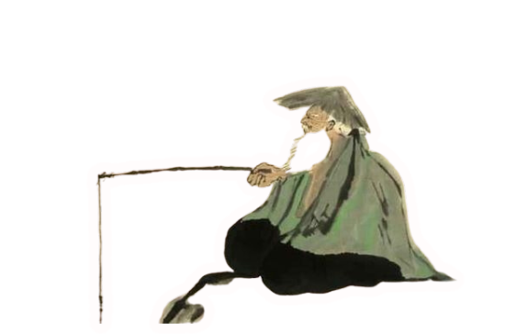

Dữ kiện 1
Thu điếu (Câu cá mùa thu)
Nguyễn Khuyến
HCST:
Khi nước nhà bị thực dân đô hộ, Nguyễn Khuyến cáo quan về quê nhà ở ẩn.

Slide 4
Tâm trạng thi nhân
Tâm sự ưu thời mẫn thế, sầu muộn bất lực trước thực tại
Yêu mến
thiên nhiên mùa thu.

Slide 5

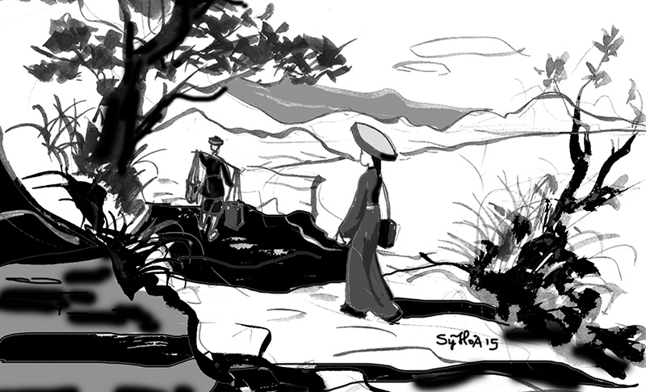
Dữ kiện 2
Qua đèo Ngang
Bà Huyện Thanh Quan
HCST: Khi bà Huyện một thân một mình đi từ Thăng Long vào kinh đô Huế để nhận chức Cung trung giáo tập.
Nhà Nguyễn dưới thời vua Tự Đức đang thời kì suy yếu.

Slide 6
Tâm trạng thi nhân
Buồn bã, cô đơn, nhớ thương triều đại cũ.

Slide 7
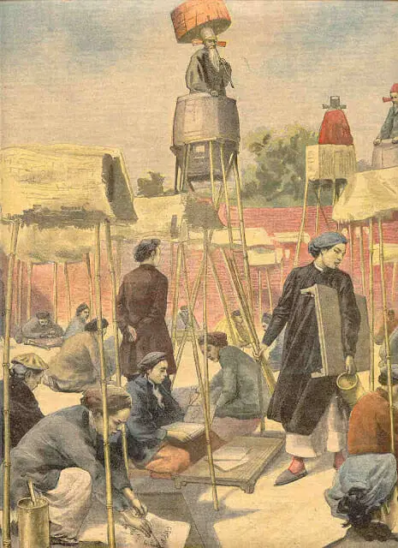
Dữ kiện 3
Lễ xướng danh khoa Đinh Dậu
Tú Xương (Trần Tế Xương)
HCST: Pháp xâm lược Việt Nam, đặt ách thống trị lên nước ta và dựng lên chính quyền bù nhìn. Chế độ khoa cử đang suy tàn, nhố nhăng, kệch cỡm.

Slide 8
Tâm trạng thi nhân
Chế giễu buổi lễ xướng danh nhốn nháo, lôi thôi.
Buồn bã ưu tư vì không thay đổi được cảnh nước nhà.

Slide 9
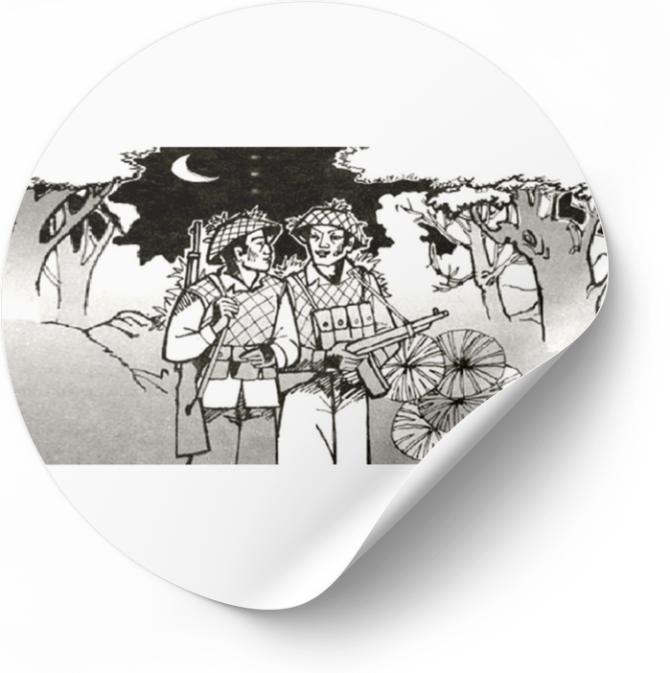
Dữ kiện 4
Đồng chí
Chính Hữu
HCST: 1948, sau chiến dịch Việt Bắc Thu – đông, nhà thơ trực tiếp tham gia chiến đấu. Ông không may bị bệnh nặng và được đồng chí của mình tận tâm chăm sóc.

Slide 10
Tâm trạng thi nhân
Ngợi ca, tự hào về tình đồng chí giản dị mà cao đẹp của
người lính cụ Hồ.

Slide 11
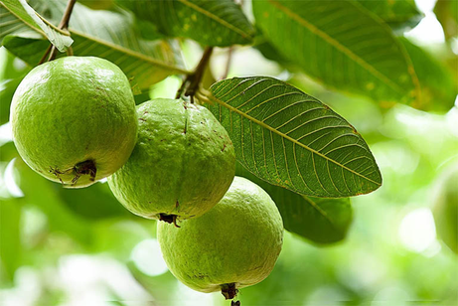
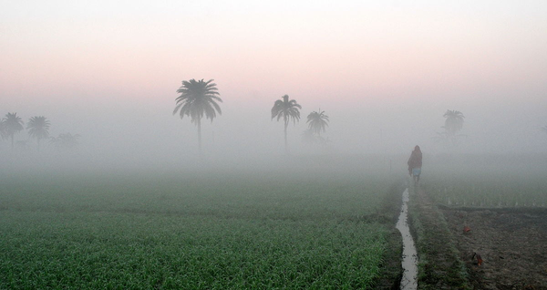




Dữ kiện 5
Sang thu
Hữu Thỉnh
HCST: 1977, một trong những mùa thu đầu tiên mà đất nước được thanh bình.

Slide 12
Tâm trạng thi nhân
Yêu mến thiên nhiên mùa thu.
Chiêm nghiệm sâu sắc về cuộc đời.

Slide 13
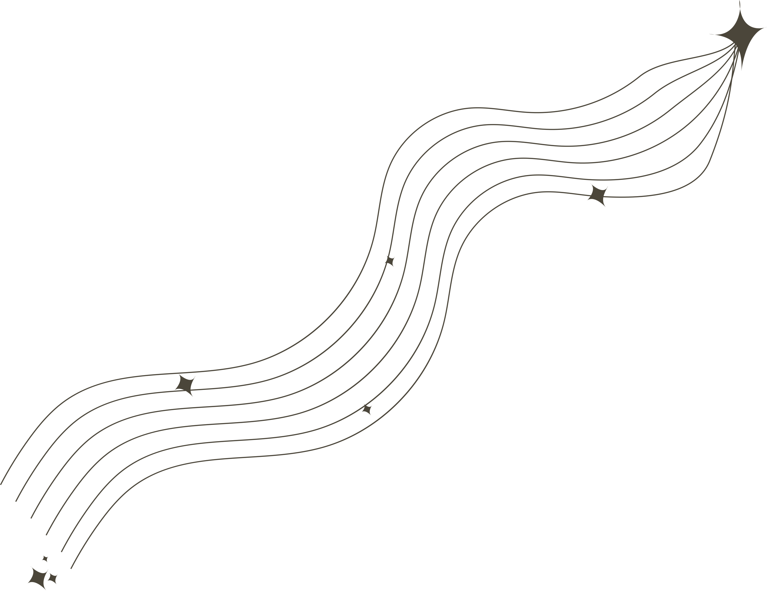



BÀI 2:
NHỮNG CUNG BẬC
TÂM TRẠNG
Kĩ năng đọc hiểu văn bản
thơ song thất lục bát

Slide 14

A. KHÁM PHÁ TRI THỨC NGỮ VĂN
Think – pair - share
PHT
Khám phá
Tri thức
Làm việc cá nhân
5 phút
Trao đổi theo cặp
3 phút
Chia sẻ với cả lớp
5 phút

Slide 15

A. KHÁM PHÁ TRI THỨC NGỮ VĂN
1. Khái niệm thơ song thất lục bát
ra đời vào khoảng thế kỉ XV – XVI tại nước ta
Song thất lục bát là thể thơ có nguồn gốc dân tộc, kết hợp đan xen từng cặp câu 7 tiếng (song thất) với từng cặp câu có 6 và 8 tiếng (lục bát).
được sử dụng để sáng tác các thể loại thơ, ngâm khúc, ca trù, văn tế …

Slide 16

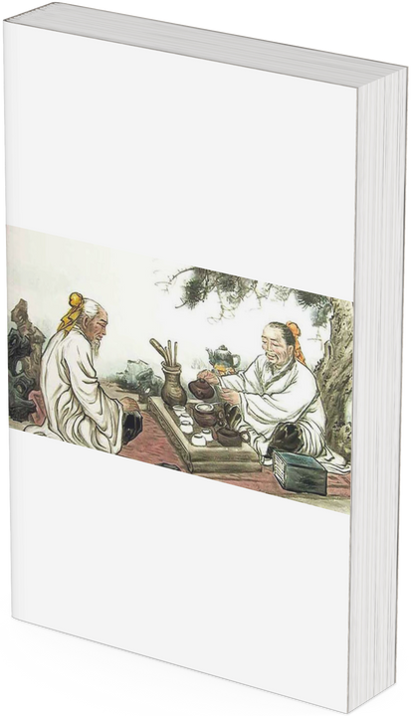



Một số tác phẩm tiêu biểu
Chinh phụ ngâm
(Đặng Trần Côn)
Khóc Dương Khuê
(Nguyễn Khuyến)
Ai tư vãn
(Lê Ngọc Hân)

Slide 17

Nhận định về thể thơ
Được các các giả yêu thích do có âm hưởng du dương, giàu nhạc tính, góp phần thể hiện những tình cảm thân thương của người Việt Nam ta.
Chinh phụ ngâm
(Đặng Trần Côn)

Slide 18
2. Một số đặc điểm
của thơ song thất lục bát
a.Về số câu chữ, số dòng
Số câu / khổ: 4 câu
Số khổ / bài: không hạn định (bài có thể chia khổ hoặc không chia)
Số chữ / câu:
+ hai câu mở đầu: 7 chữ / câu
+ hai câu sau: 1 câu 6 chữ, 1 câu 8 chữ

Slide 19
2. Một số đặc điểm
của thơ song thất lục bát
a.Về số câu chữ, số dòng
4 dòng/khổ
hai câu 7 chữ
1 câu 6 chữ
1 câu 8 chữ
Gió hiu hắt phòng tiêu lạnh lẽo
Trước thềm lan hoa héo ron ron.
Cầu tiên khói tỏa đỉnh non
Xe rồng thăm thẳm, bóng loan dàu dàu.
(Ai tư vãn, Ngọc Hân)

Slide 20

2. Một số đặc điểm
của thơ song thất lục bát
a.Về số câu chữ, số dòng
Biến thể
Bác Dương thôi đã thôi rồi
Nước mây man mác ngậm ngùi lòng ta
bài thơ có thể mở đầu bằng cặp lục bát chứ không phải cặp song thất.
Nhớ từ thuở đăng khoa ngày trước
Vẫn sớm hôm tôi bác cùng nhau,
[...]
(Khóc Dương Khuê, Nguyễn Khuyến)

Slide 21
2. Một số đặc điểm
của thơ song thất lục bát
a.Về số câu chữ, số dòng
Biến thể
Bên chợ Đông Ba tiếng gà gáy sáng
Bên làng Thọ Lộc tiếng trống sang canh
Giữa sông Hương tiếng sóng khuynh thành
Đêm khuya một chiếc thuyền tình ngửa nghiêng...
(Hò Huế)
+ có thể có một số cặp lục bát liền nhau rồi mới đến cặp song thất
+ số chữ của câu thơ có thể không theo quy định.

Slide 22
2. Một số đặc điểm
của thơ song thất lục bát
b. Về vần
Vai trò của vần:
+ Liên kết các dòng và câu thơ,
+ Đánh dấu nhịp thơ, tạo nhạc điệu, sự hài hòa, sức âm vang
+ Giúp dễ nhớ, dễ thuộc câu thơ
Gieo vần của thơ STLB:
sử dụng cả vần lưng và vần chân

Slide 23
2. Một số đặc điểm
của thơ song thất lục bát
b. Về vần
Vần lưng
Vần chân
Vần lưng gieo ở tiếng thứ 4 hoặc tiếng thứ 6 của câu 8 chữ (hiệp vần với tiếng cuối của câu 6 tiếng bên trên, ngay trước nó). Tiếng thứ 3 hoặc thứ 5 của câu thơ 7 tiếng (hiệp vần với câu thơ 7 tiếng liền trước nó).
được gieo ở tiếng cuối của tất cả các câu thơ.

Slide 24
2. Một số đặc điểm
của thơ song thất lục bát
b. Về vần
Chàng tuổi trẻ vốn dòng (B) hào kiệt (T),
Xếp bút nghiên (B) theo việc (T) đao cung (B).
Thành liền (B) mong tiến (T) bệ rồng (B),
Thước gươm (B) đã quyết (T), chẳng dung (B) giặc trời (B).
(Buổi tiễn đưa, Trích Chinh phụ ngâm khúc)
Gieo vần lưng: kiệt - việc; cung - dung

Slide 25
2. Một số đặc điểm
của thơ song thất lục bát
c. Về thanh điệu
Một số vị trí trong câu thơ có thanh điệu B- T cố định.
Vị trí tiếng | 1 | 2 | 3 | 4 | 5 | 6 | 7 | 8
Câu thất 1 |  |  |  |  | B |  | T
Câu thất 2 |  |  | B |  | T |  | B
Câu lục |  | B |  | T |  | B
Câu bát |  | B |  | T |  | B |  | B

Slide 26
2. Một số đặc điểm
của thơ song thất lục bát
d. Về nhịp
Tạo tiết tấu, làm nên nhạc điệu của
bài thơ
Nhịp là chỗ ngắt chia dòng và câu thơ thành từng vế hoặc ở cách xuống dòng.
Biểu đạt nội dung thơ

Slide 27
2. Một số đặc điểm
của thơ song thất lục bát
d. Về nhịp
Câu thơ 7 tiếng có cách ngắt nhịp lẻ trước, chẵn sau (3/2/2 hoặc ¾);
Hai câu 6 – 8 ngắt theo thể lục bát (nhịp chẵn).
Chàng tuổi trẻ// vốn dòng hào kiệt, | 3/4
Xếp bút nghiên//theo việc đao cung. | 3/4
Thành liền // mong tiến // bệ rồng | 2/2/2
Thước gươm đã quyết, //chẳng dung giặc trời. | 4/4

Slide 28
2. Một số đặc điểm
của thơ song thất lục bát
e. Về các biện pháp tu từ
Thường sử dụng các biện pháp tu từ; đặc biệt là điệp ngữ (điệp thanh, điệp vần, …) tạo tính nhạc cho tác phẩm.

Slide 29

B. ĐỌC HIỂU VĂN BẢN
1. CHUẨN BỊ ĐỌC
Cùng
chia
sẻ
1.Trong cuộc sống, đã khi nào em phải chia xa / tiễn đưa người thân, bạn bè của mình?
Cảm xúc của em khi đó như thế nào?

Slide 30
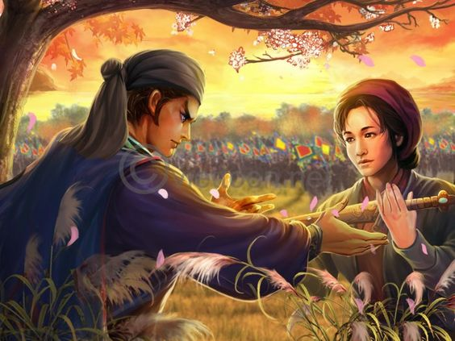
Cùng chia sẻ
2. Theo em, những cuộc tiễn đưa trong chiến tranh có gì khác biệt so với tiễn đưa trong hoàn cảnh bình thường của cuộc sống?

Slide 31
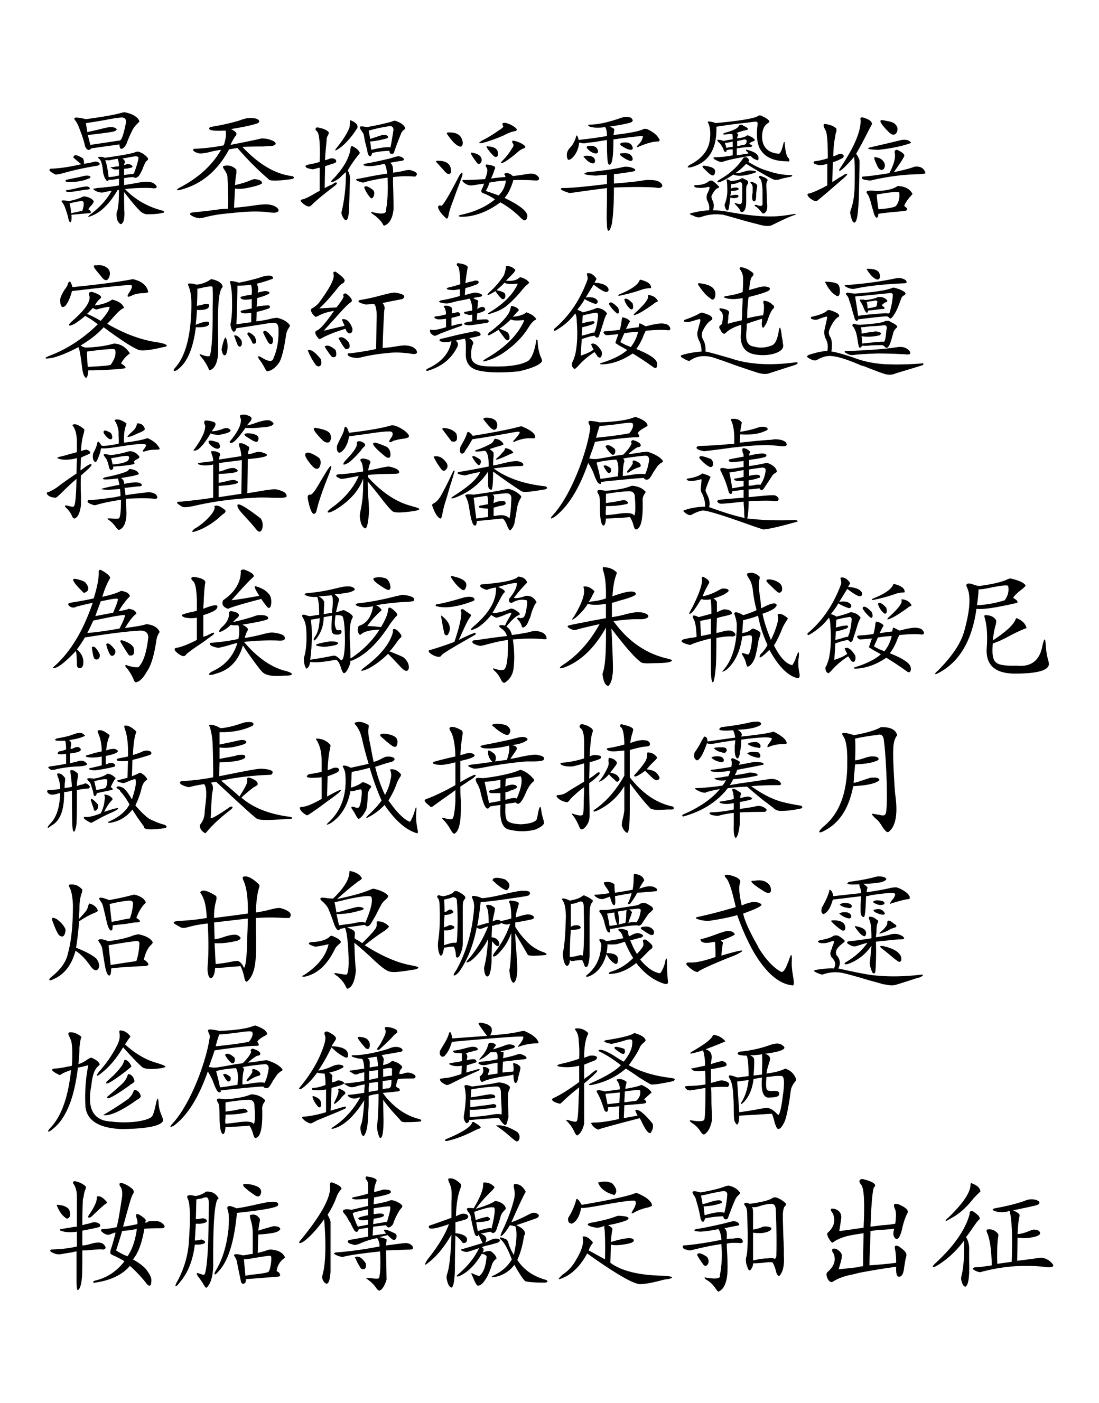


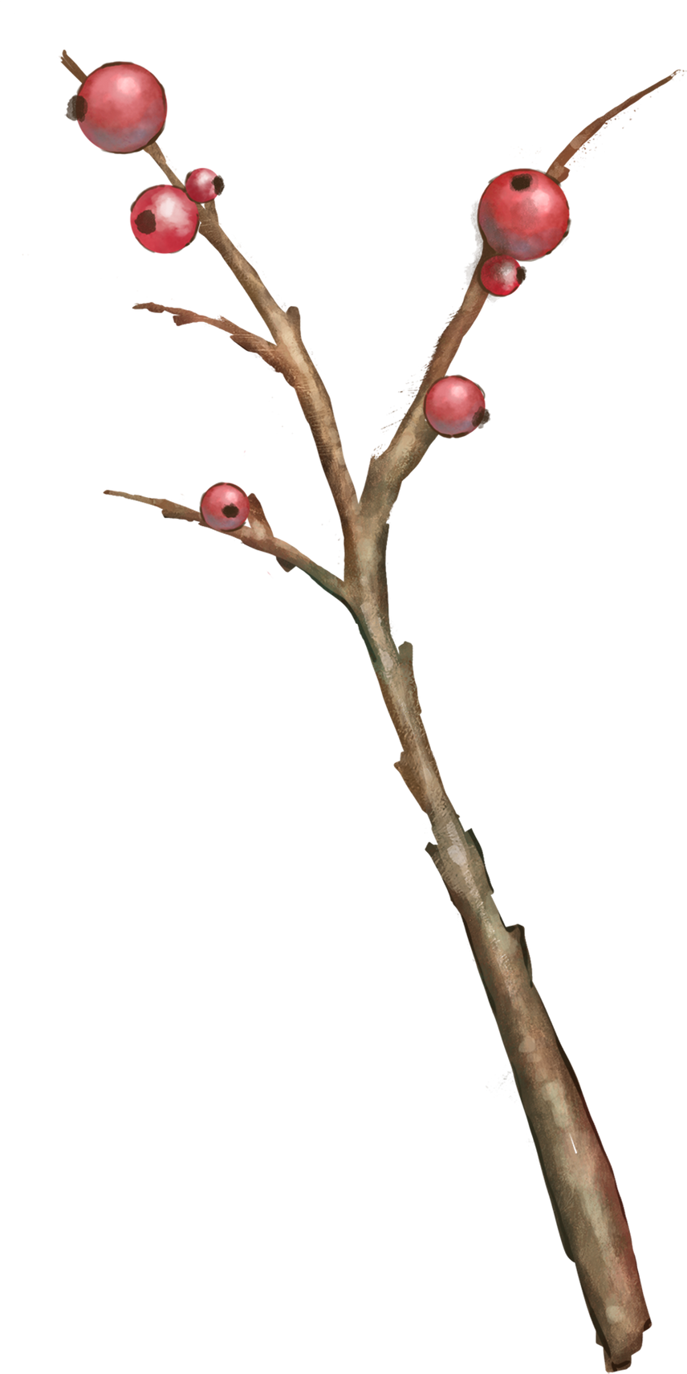
B. ĐỌC HIỂU VĂN BẢN
Văn bản 1:
Buổi tiễn đưa
Trích "Chinh phụ ngâm", Đặng Trần Côn

Slide 32

2. ĐỌC VĂN BẢN
Định hướng:
Quan sát bài thơ và thử phán đoán nhịp của mỗi câu thơ được ngắt như thế nào.
Dựa vào nhan đề “Buổi tiễn đưa”, em cho rằng bài thơ này sẽ được đọc với giọng điệu ra sao?

Slide 33


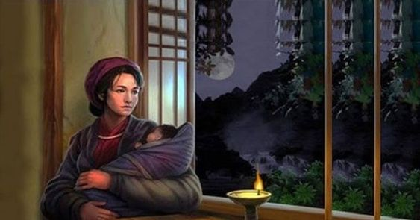

Định hướng:
Đọc diễn cảm hoàn chỉnh bài thơ, chú ý:
Ngắt nhịp ở các câu thất: ¾; ngắt nhịp chẵn ở các câu lục bát (2/2/2; 2/4 với câu lục; 2/2/2/2 hoặc 4/4 với câu bát)
Giọng điệu: sôi nổi, mạnh mẽ khi nói về hình ảnh, lí tưởng người chinh phu; Tâm tình, ưu tư, nhớ thương khi đọc những câu về tâm trạng của hai vợ chồng.

Slide 34
2. ĐỌC VĂN BẢN
Tiêu chí bảng kiểm kĩ năng đọc | Có | Không
Đọc trôi chảy, không bỏ từ, thêm từ.
Đọc to, rõ bảo đảm trong không gian lớp học, cả lớp cùng nghe được.
Tốc độ đọc phù hợp.
Sử dụng giọng điệu khác nhau để thể hiện được cảm xúc của nhân vật trữ tình.

Slide 35

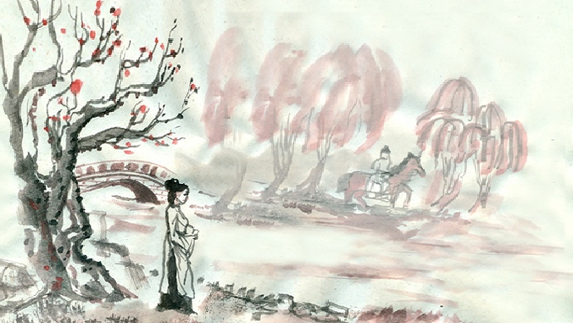


Trắc nghiệm nhanh
Câu 1: Ý nào sau đây giải nghĩa đúng về chinh phụ?
A. Người đàn ông ra chiến trận
B. Người mẹ có con ra trận
C. Người vợ có chồng ra trận

Slide 36
Trắc nghiệm nhanh
Câu 2: Từ nào sau đây là từ đồng nghĩa với thê noa?
A. Vợ chồng
B. Vợ con
C. Cha mẹ

Slide 37
Trắc nghiệm nhanh
Câu 3: Câu thơ nào sau đây giới thiệu về dòng dõi hiển hách của người chinh phu?
A. Buổi tiễn đưa lòng bận thê noa
B. Chí làm trai dặm nghìn da ngựa
C. Chàng tuổi trẻ vốn dòng hào kiệt

Slide 38
Trắc nghiệm nhanh
Câu 4: “Loại áo dài mặc khi ra trận của chiến binh thời xưa” là cách hiểu của:
A. Chinh phu
B. Chiến bào
C. Hồng mao

Slide 39
Trắc nghiệm nhanh
Câu 5: Dòng nào sau đây chứa các điển tích, điển cố được dùng trong văn bản?
A. Thiên San, Giới Tử, Phục Ba
B. Thiên San, Giới Tử, nhạc ngựa
C. Đoạn trường, Giới Tử, Phục Ba

Slide 40
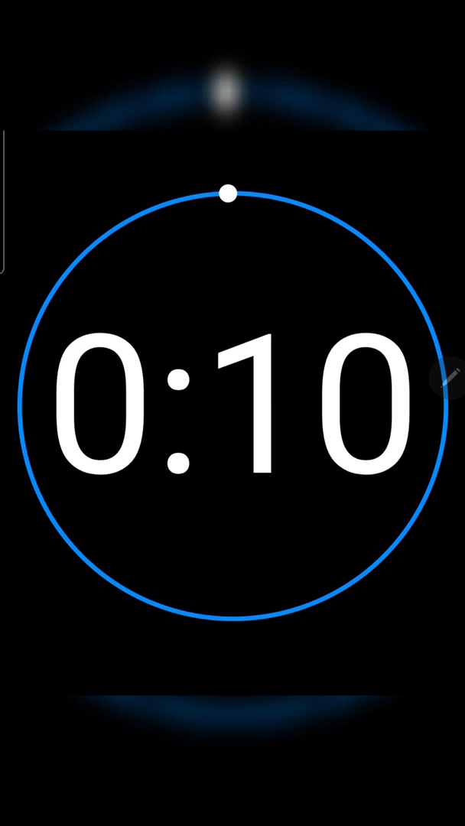
Trắc nghiệm nhanh
Câu 6: Hãy ghép nối cột A với cột B để được ý đúng:
A |  | B
Tiếng địch |  | a. Thuộc Hồ Nam, Trung Quốc – nơi gắn với tích truyện Nga Hoàng và Nữ Anh đi tìm chồng (vua Thuấn)
2. Hàm Kinh |  | b. Kinh đô Hàm Dương thời Tần, nơi xảy ra nhiều trận chiến ác liệt
3. Tiêu Tương |  | c.Tiếng sáo thổi
4. Đồng vọng |  | d.cùng trông nhau, cùng ngóng về nhau.

Slide 41
Trắc nghiệm nhanh
Câu 6: Hãy ghép nối cột A với cột B để được ý đúng:
A | B
Tiếng địch | c.Tiếng sáo thổi
2. Hàm Kinh | b. Kinh đô Hàm Dương thời Tần, nơi xảy ra nhiều trận chiến ác liệt
3. Tiêu Tương | a. Thuộc Hồ Nam, Trung Quốc – nơi gắn với tích truyện Nga Hoàng và Nữ Anh đi tìm chồng (vua Thuấn)
4. Đồng vọng | d.cùng trông nhau, cùng ngóng về nhau.

Slide 42
Trắc nghiệm nhanh
Câu 7: Câu thơ nào sau đây gợi ra tâm trạng của hai người sau phút chia ly?
a. Sầu lên ngọn ải, oán ra cửa phòng
b. Đưa chàng lòng dằng dặc buồn
c. Lòng chàng ý thiếp ai sầu hơn ai?

Slide 43

3. KHÁM PHÁ VĂN BẢN
3.1. Giới thiệu chung về tác giả, tác phẩm
Chân dung tác giả - dịch giả
HS làm việc cá nhân tại nhà, tìm hiểu thông tin về 3 tác giả: Đặng Trần Côn, Đoàn Thị Điểm, Phan Huy Ích
HS thuyết trình phần Tìm hiểu chung về tác giả và thông tin chung về tác phẩm: 2 phút / HS
Hình thức yêu cầu: Poster, PPT, truyện tranh, …

Slide 44



Chân dung tác giả - dịch giả
(1710 – 1745), sống ở thời Lê trung hưng, quê ở làng Nhân Mục, Thanh Trì (nay là Thanh Xuân, Hà Nội)
Là danh nhân nổi tiếng thời Lê – Trịnh, có đóng góp lớn cho thơ ca Việt Nam Trung đại.
Khuynh hướng chung của thơ văn ông là đi sâu vào tình cảm, đi sâu vào nỗi lòng trắc ẩn, phức tạp, sâu kín của con người, nhất là đối với người phụ nữ.
Ngoài Chinh phụ ngâm, Đặng Trần Côn có một số bài thơ, phú tả cảnh thiên nhiên: Tiêu tương bát cảnh, Trương Hàn tư thuần lô,...
Đặng Trần Côn

Slide 45
Chân dung tác giả - dịch giả
(1705 – 1748) hiệu là Hồng Hà nữ sĩ, quê ở Hưng Yên
là người được đánh giá là bậc nhất về sắc đẹp lẫn tài văn trong những nữ sĩ danh tiếng nhất thời Trung đại.
Nữ sĩ sáng tác văn thơ về cả chữ Hán và chữ Nôm (Truyền kì tân phả, Nữ trung tùng phận), bản dịch Chinh phụ ngâm hiện hành được nhiều học giả khẳng định là của nữ sĩ.
Đoàn Thị Điểm

Slide 46
Chân dung tác giả - dịch giả
(1751 – 1822), là quan đại thần ba triều: Lê trung hưng, Tây Sơn, Nguyễn
Góp nhiều công lớn trong lĩnh vực ngoại giao, ông trở thành nhà ngoại giao tiêu biểu thời Tây Sơn và để lại cho đời nhiều tác phẩm văn chương có giá trị.
Phan Huy Ích

Slide 47


Thông tin chung về văn bản
TÊN CHỮ HÁN
HCST
THỂ LOẠI
Chinh phụ ngâm / Chinh phụ ngâm khúc (khúc ngâm của người phụ nữ có chồng ra trận).
Khoảng năm
1740 – 1742
ngâm / ngâm khúc
THỂ THƠ
song thất lục bát

Slide 48
3. KHÁM PHÁ VĂN BẢN
3.2. Đọc-hiểu văn bản
a. Đặc điểm thơ song thất lục bát thể hiện trong trích đoạn
HS trả lời cá nhân (dựa trên PHT đã được giao trước tìm hiểu ở nhà – PHT số 1)
02 HS của lớp báo cáo kết quả (phiếu học tập; phần trình bày của HS), thời gian 4 phút
Thời gian trình bày: tối đa 2 phút/ HS (chỉ gọi tối đa 2 bạn trình bày)
BÁO CÁO
PHT SỐ 1

Slide 49
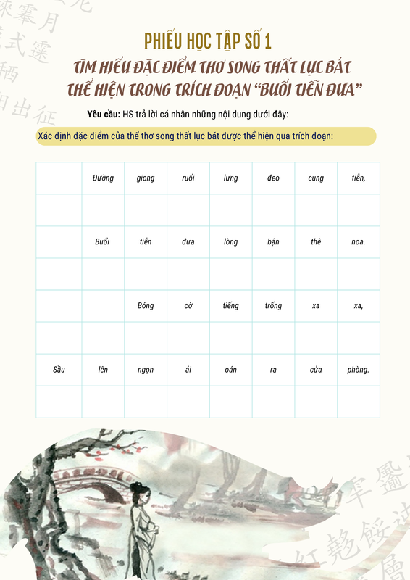
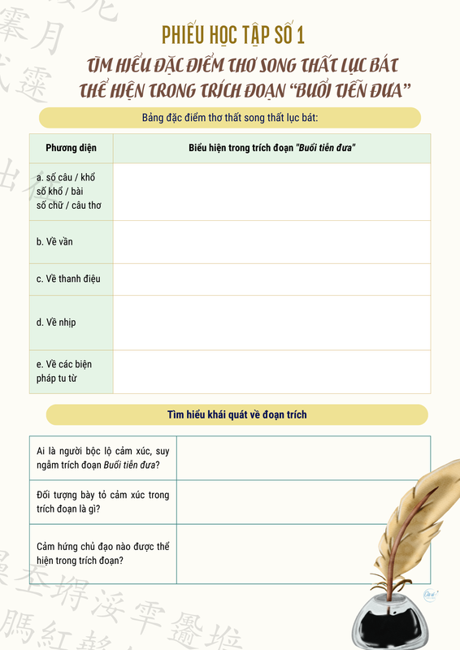
3. KHÁM PHÁ VĂN BẢN
3.2. Đọc-hiểu văn bản
a. Đặc điểm thơ song thất lục bát thể hiện trong trích đoạn
BÁO CÁO
PHT SỐ 1

Slide 50
3. KHÁM PHÁ VĂN BẢN
3.2. Đọc-hiểu văn bản
a. Đặc điểm thơ song thất lục bát thể hiện trong trích đoạn
Về số câu thơ trong khổ: 4
Số khổ: 13 tổ hợp song thất lục bát
Biến thể: Không có
Vần: Vần chân (noa - xa), vần lưng (xa - ra)
Nhịp: Câu 7 chữ: 4/3; câu 6-8: nhịp chẵn
Thanh điệu: đúng theo mô hình B - T
BPTT: nghệ thuật đối, điệp ngữ, ẩn dụ
Đường giong ruổi lưng đeo cung tiễn
Buổi tiễn đưa lòng bận thê noa
Bóng cờ tiếng trống xa xa
Sầu lên ngọn ải, oán ra cửa phòng

Slide 51
3. KHÁM PHÁ VĂN BẢN
3.2. Đọc-hiểu văn bản
a. Đặc điểm thơ song thất lục bát thể hiện trong trích đoạn
Theo em, ai là người bộc lộ cảm xúc, suy ngẫm trong bài thơ? Cảm hứng chủ đạo nào được thể hiện trong bài thơ? Đối tượng được cảm xúc này hướng tới là gì / là ai?

Slide 52
3. KHÁM PHÁ VĂN BẢN
3.2. Đọc-hiểu văn bản
a. Đặc điểm thơ song thất lục bát thể hiện trong trích đoạn
Đối tượng trữ tình: Thiếp
Nhân vật trữ tình: Chàng
Cảm hứng chủ đạo: Tình cảm lưu luyến, bịn rịn, xót thương của người chinh phụ tiễn chồng ra trận.

Slide 53
3. KHÁM PHÁ VĂN BẢN
3.2. Đọc-hiểu văn bản
b. Hình ảnh người chinh phu – chinh phụ và cảm xúc trong buổi tiễn đưa
HS hoạt động theo 4 nhóm làm tại lớp.
Có 4 nhóm tương ứng với 4 nhiệm vụ của HS trong PHT số 3
Kĩ thuật: mảnh ghép
Thời gian báo cáo: 4 phút / nhóm
Hòa nhịp
tiễn đưa

Slide 54

HOẠT ĐỘNG NHÓM
Những hình ảnh thiên nhiên nào xuất hiện trong đoạn trích? Hình ảnh ấy góp phần thể hiện tâm trạng nào của người chinh phụ?
Tâm trạng người chinh phụ được thể hiện trực tiếp trong đoạn thơ là gì? Vì sao nàng có tâm trạng đó?
Qua nét tâm trạng trên, em cảm nhận được tình cảm của người chinh phụ dành cho chồng như thế nào?
NHÓM 1: KHÁT VỌNG CỦA NGƯỜI CHINH PHU
(Đọc và cảm nhận 12 câu đầu của đoạn trích)
Phân tích thơ để cảm nhận về hình ảnh người chinh phu (hình dáng, tâm trạng, cử chỉ, hành động…)
Theo em, người chinh phu có muốn đi ra trận không? Vì sao?
Lí tưởng sống của trang nam nhi thời xưa là gì? Lí tưởng ấy có còn phù hợp với xã hội ngày nay không? Vì sao?
NHÓM 2: TÂM TRẠNG NGƯỜI CHINH PHỤ TRƯỚC KHÁT VỌNG CỦA NGƯỜI CHINH PHỤ
(Đọc và cảm nhận các câu:
Ngòi đầu cầu nước trong như lọc...
Bước đi một bước dây dây lại dừng)
Cảm xúc của người chinh phu và người chinh phụ được thể hiện như thế nào trong đoạn thơ trên?
Nghệ thuật đối và phép điệp ngữ có giá trị biểu đạt như thế nào trong đoạn thơ?
Em hiểu thế nào về ý thơ:
“Ngàn dâu xanh ngắt một màu – Lòng chàng ý thiếp ai sầu hơn ai?”
NHÓM 3: CẢNH BINH ĐAO VÀ TÂM TRẠNG NGƯỜI CHINH PHỤ
(Đọc và cảm nhận các câu:
Lòng thiếp tựa bóng trăng theo dõi
…
Liễu Dương biết thiếp đoạn trường này chăng?)
NHÓM 4: SAU PHÚT CHIA LI
(Đọc và cảm nhận các câu:
Tiếng địch thổi nghe chừng đồng vọng
…
Lòng chàng ý thiếp ai sầu hơn ai?)
Hình ảnh người chinh phu trong cảm nhận của người chinh phụ như thế nào?
Theo em, vì sao “đưa chàng lòng dặc dặc buồn” nhưng người chinh phụ vẫn để chồng lên đường ra trận?

Slide 55
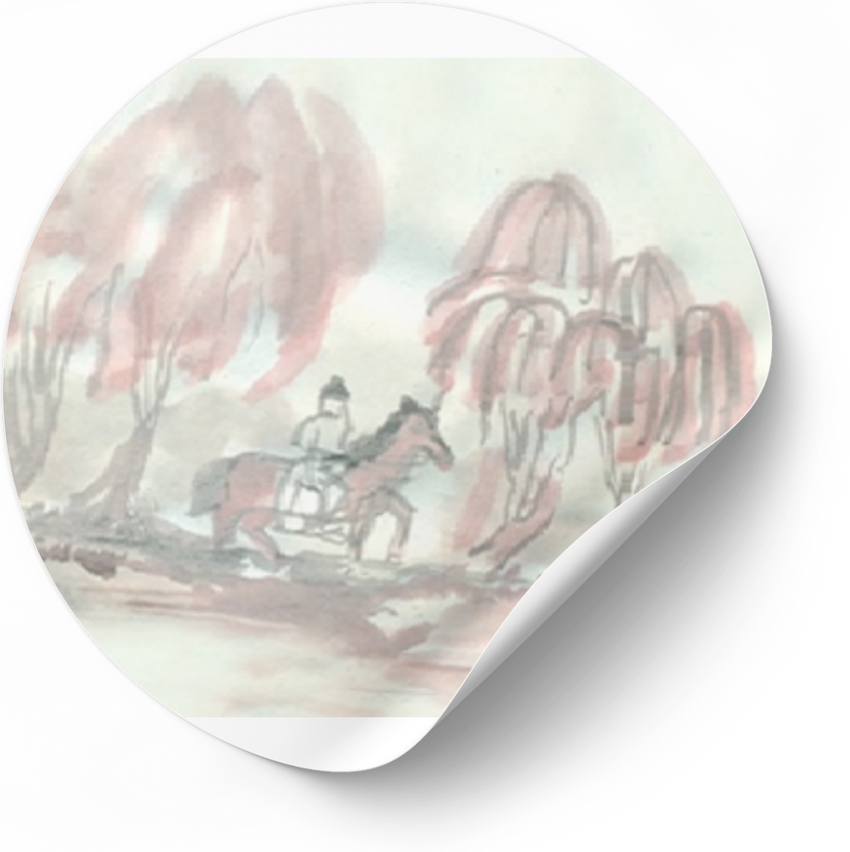
Hòa nhịp tiễn đưa
NHÓM 1: KHÁT VỌNG CỦA NGƯỜI CHINH PHU
(Đọc và cảm nhận 12 câu đầu của đoạn trích)
✔Phân tích thơ để cảm nhận về hình ảnh người chinh phu (hình dáng, tâm trạng, cử chỉ, hành động…)
✔Theo em, người chinh phu có muốn đi ra trận không? Vì sao?
Lí tưởng sống của trang nam nhi thời xưa là gì? Lí tưởng ấy có còn phù hợp với xã hội ngày nay không? Vì sao?

Slide 56
*Hình ảnh người chinh phu
XUẤT THÂN
NGOẠI HÌNH
dòng hào kiệt → mang trọng trách làm hiển vinh gia đình, tận trung với nước
+ Lưng đeo cung tiễn, tuổi trẻ, đeo gươm, mang roi
+ Áo chàng đỏ tựa ráng pha
Ngựa chàng sắc trắng như là tuyết in
→ anh dũng phi thường, oai phong như một dũng sĩ thời phong kiến.

Slide 57
*Hình ảnh người chinh phu
HÀNH ĐỘNG
+ thét roi cầu Vị, đeo bức chiến bào, giã nhà → Mạnh mẽ
+ Múa gươm rượu tiễn chưa tàn
Chỉ ngang ngọn giáo vào ngàn hang beo
.Săn Lâu Lan rằng theo Giới Tử
Tới Man Khê bàn sự Phục Ba
Chàng đã lấy gương những anh hùng hảo hán trong sử sách Trung Hoa để noi theo và thể hiện chí khí báo đền nợ nước, vẻ đẹp của chàng bừng sáng giữa đoàn quân.

Slide 58
*Hình ảnh người chinh phu
LÍ TƯỞNG
Ý chí tới lao trong việc kiến công lập nghiệp, đuổi giặc ra khỏi bờ cõi, coi cái chết nhẹ như lông hồng đúng theo lí tưởng của chủ nghĩa anh hùng thời phong kiến:
Thành liền mong tiến bệ rồng
Thước gươm đã quyết chẳng dung giặc trời
Chí làm trai … hồng mao.

Slide 59
*Hình ảnh người chinh phu
TÂM TRẠNG
sầu lên ngọn ải, oán ra cửa phòng, lòng bận thê noa
→ Người ra đi nhưng lòng còn nhiều quyến luyến, không nỡ ra đi, lo lắng cho vợ con nơi quê nhà.

Slide 60
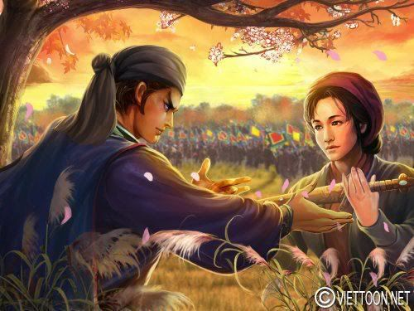
*Hình ảnh người chinh phu
Người chinh phu trong đoạn trích mang nhiều vẻ đẹp của trang nam nhi thời xưa. Tác giả khắc họa hình ảnh chàng có rộn ràng, hào hứng khi chuẩn bị lên đường lập công danh nhưng không che giấu được tâm trạng lưu luyến gia đình cùng người vợ hiền.

Slide 61
Hòa nhịp tiễn đưa
Những hình ảnh thiên nhiên nào xuất hiện trong đoạn trích? Hình ảnh ấy góp phần thể hiện tâm trạng nào của người chinh phụ?
Tâm trạng người chinh phụ được thể hiện trực tiếp trong đoạn thơ là gì? Vì sao nàng có tâm trạng đó?
Qua nét tâm trạng trên, em cảm nhận được tình cảm của người chinh phụ dành cho chồng như thế nào?
NHÓM 2: TÂM TRẠNG NGƯỜI CHINH PHỤ TRƯỚC KHÁT VỌNG CỦA NGƯỜI CHINH PHỤ
(Đọc và cảm nhận các câu:
Ngòi đầu cầu nước trong như lọc
…
Bước đi một bước dây dây lại dừng)

Slide 62
*Hình ảnh người chinh phụ
TÂM TRẠNG
THỂ HIỆN TRỰC TIẾP
Hà lương chia rẽ đường này
Bên đường trông bóng cờ bay bùi ngùi
--> đứng bên cầu bắc qua sông, nhìn bóng cờ của chồng mà lòng buồn bã khôn nguôi.
đưa chàng lòng dằng dặc buồn
dạ chẳng khuây
phiền chẳng rửa
Bước đi một bước dây dây lại dừng

Slide 63
*Hình ảnh người chinh phụ
TÂM TRẠNG
THỂ HIỆN GIÁN TIẾP
Tâm trạng khắc họa gián tiếp qua bức tranh thiên nhiên: cảnh vật trong trẻo, tươi sáng đầy sức sống nhưng trong lòng người chinh phụ buồn bã nên cảnh chẳng xua đi được nỗi buồn trong lòng người.
Đầu cầu nước trong như lọc
Đường bên cầu cỏ mọc còn non
Nước có chảy mà phiền chẳng rửa
Có cỏ thơm mà dạ chẳng khuây
--> NT: so sánh, điệp ngữ, đối

Slide 64
Hòa nhịp tiễn đưa
NHÓM 3: CẢNH BINH ĐAO VÀ TÂM TRẠNG NGƯỜI CHINH PHỤ
(Đọc và cảm nhận các câu:
Lòng thiếp tựa bóng trăng theo dõi
…
Liễu Dương biết thiếp đoạn trường này chăng?)
Hình ảnh người chinh phu trong cảm nhận của người chinh phụ như thế nào?
Theo em, vì sao “đưa chàng lòng dặc dặc buồn” nhưng người chinh phụ vẫn để chồng lên đường ra trận?

Slide 65
*Hình ảnh người chinh phụ
TÂM SỰ CỦA NÀNG
Nàng vẫn để chồng ra trận vì:
+ Chàng có trách nhiệm với nước nhà, ra đi để thực hiện lí tưởng nam nhi của đời chàng --> Người vợ hiền thấu hiểu cho chí lớn của chồng
+ Thể hiện tư tưởng Nho giáo (Tam tòng) rõ nét --> Người phụ nữ không tự quyết định được hạnh phúc đời mình
Hình ảnh người chinh phu đẹp đẽ vô cùng: Múa gươm, săn Lâu Lan, Bàn sự Phục Ba,...Áo chàng đỏ, ngựa chàng trắng như tuyết,...

Slide 66
Hòa nhịp tiễn đưa
NHÓM 4: SAU PHÚT CHIA LI
(Đọc và cảm nhận các câu:
Tiếng địch thổi nghe chừng đồng vọng
…
Lòng chàng ý thiếp ai sầu hơn ai?)
✔Cảm xúc của người chinh phu và người chinh phụ được thể hiện như thế nào trong đoạn thơ trên?
✔Nghệ thuật đối và phép điệp ngữ có giá trị biểu đạt như thế nào trong đoạn thơ?
✔Em hiểu thế nào về ý thơ:
“Ngàn dâu xanh ngắt một màu – Lòng chàng ý thiếp ai sầu hơn ai?”

Slide 67
*Cảm xúc trong buổi tiễn đưa
THỜI KHẮC:
+ Tiếng địch thổi nghe chừng đồng vọng--> tiếng địch thổi báo hiệu thời khắc chia ly
CỬ CHỈ, HÀNH ĐỘNG VÀ NỖI LÒNG CỦA HAI NGƯỜI:
Hành động: đồng vọng: cùng nhìn về nhau; đoái trông
thể hiện qua nghệ thuật đối: chàng đi >< thiếp về, cõi xa ><buồng cũ, mây biếc ><núi xanh
điển tích điển cố: Hàm Kinh / Hàm Dương, Tiêu Tương
bút pháp ước lệ + biện pháp điệp ngữ: Ngàn dâu xanh ngắt, xanh xanh, …

Slide 68
*Cảm xúc trong buổi tiễn đưa
+ Câu hỏi tu từ: Lòng chàng… hơn ai? → tiếng thở dài vô vọng trong một câu hỏi tu từ giống như một lời than đầy ai oán.
→ Người chinh phụ thấm thía nỗi chia ly; bắt đầu phải sống trong cả nỗi nhớ nhung do xa cách và sự lo lắng cho số phận của người chồng chiến binh trên chiến trường với những bất trắc khó đoán trước.
→ Tâm trạng của người chinh phụ - chinh phu cũng gửi gắm nỗi ai oán với cuộc chiến tranh phi nghĩa (Chiến tranh giữa hai thế lực Trịnh và Nguyễn, không chống ngoại xâm mà là huynh đệ tương tàn) chỉ nhằm bảo vệ lợi ích của giai cấp thống trị mà khiến bao gia đình vào cảnh chia ly không hẹn ngày về.

Slide 69

3. KHÁM PHÁ VĂN BẢN
3.2. Đọc-hiểu văn bản
c. Đề tài, chủ đề và thông điệp từ văn bản
Đoạn trích trên để lại bài học / thông điệp nào ý nghĩa với em?
Đề tài, chủ đề của văn bản là gì?

Slide 70

3. KHÁM PHÁ VĂN BẢN
3.2. Đọc-hiểu văn bản
c. Đề tài, chủ đề và thông điệp từ văn bản
ĐỀ TÀI
CHỦ ĐỀ
Đồng cảm, thấu hiểu với tâm trạng của những người chồng - người vợ khi phải ly biệt vì chiến tranh.
Lên án chiến tranh phi nghĩa
Tình cảm gia đình trong chiến tranh

Slide 71
3. KHÁM PHÁ VĂN BẢN
3.2. Đọc-hiểu văn bản
c. Đề tài, chủ đề và thông điệp từ văn bản
Trong bài thơ, em ấn tượng với hình ảnh / câu thơ nào nhất trong bài?
Vì sao?

Slide 72
3. KHÁM PHÁ VĂN BẢN
3.2. Đọc-hiểu văn bản
c. Đề tài, chủ đề và thông điệp từ văn bản
Cảm xúc của người chinh phu và người chinh phụ trong buổi tiễn đưa giúp em hiểu gì về giá trị của cuộc sống hòa bình đối với con người?

Slide 73
3. KHÁM PHÁ VĂN BẢN
3.2. Đọc-hiểu văn bản
c. Đề tài, chủ đề và thông điệp từ văn bản
BÀI HỌC TỪ VĂN BẢN
Trân trọng cuộc sống hòa bình và lên án chiến tranh phi nghĩa
Bài học về ý chí, lí tưởng sống của trang nam nhi nói riêng và mọi người nói chung
Trân trọng hạnh phúc gia đình và những người xung quanh…

Slide 74

4. LUYỆN TẬP
Trò chơi
Ô chữ bí mật
GV có 9 ô chữ được che lại
HS chơi theo cặp: 1 bạn lật mở ô chữ và gợi ý; 1 bạn đoán ô chữ bí mật. Lưu ý: gợi ý không được trùng với từ ngữ trong đáp án.
Nếu hỏi - đáp hiệu quả, đoán được ô chữ thì cặp thí sinh được tặng điểm tốt.
Thời gian: 1 phút / cặp

Slide 75


4. LUYỆN TẬP
Nhiệm vụ 1
Ô chữ bí mật
Song thất lục bát | Thế kỉ 18 | chiến tranh
chinh phụ | chinh phu | ra trận
Hàm Dương | Ngàn dâu | Đặng Trần Côn

Slide 76

4. LUYỆN TẬP
Nhiệm vụ 2
Nêu kinh nghiệm đọc văn bản thơ Song thất lục bát

Slide 77
4. LUYỆN TẬP
Kinh nghiệm đọc thơ Song thất lục bát
1. Xác định đề tài, thể thơ, nhân vật trữ tình và đối tượng trữ tình. | 2. Tìm và nhận xét hiệu quả của những từ ngữ, hình ảnh, biện pháp tu từ và vần, nhịp được sử dụng.
4. Xác định chủ đề, thông điệp mà tác giả muốn gửi đến người đọc | 3. Xác định tình cảm, cảm xúc của nhân vật trữ tình thể hiện qua bài thơ.

Slide 78
4. LUYỆN TẬP
Nhiệm vụ 3
HS hoàn thành (cá nhân) PHT số 4, trong vòng thời gian 10 phút.
Sau 10 phút, GV gọi ngẫu nhiên 2 HS trình bày, mỗi HS trình bày tối đa 2 phút.
HOÀN THÀNH
PHT SỐ 3

Slide 79
4. LUYỆN TẬP
Nhiệm vụ 3
Viết 1 đoạn văn khoảng 7 đến 9 câu để chia sẻ quan điểm của em về câu hỏi: Cảm xúc của người chinh phu và người chinh phụ trong buổi tiễn đưa giúp em hiểu gì về giá trị của cuộc sống?
HOÀN THÀNH
PHT SỐ 3

Slide 80
Gợi ý:
Giới thiệu ngắn gọn về bài thơ, tác giả và cảm xúc chủ đạo của đoạn trích
Dẫn ra vấn đề: giá trị của cuộc sống khi đứng trước những cuộc chia ly
Trình bày suy nghĩ của em, sau đây là một số gợi ý:
Cuộc sống nói chung và hạnh phúc gia đình là những điều rất đáng trân trọng.
Đôi khi theo đuổi những điều xa vời mà chúng ta phải đánh đổi hạnh phúc của chính mình
Khẳng định lại ý kiến của em.

Slide 81
CẢM ƠN CÁC EM!

